Slide 1
信任智能係統: 共享駕駛目標並提供訊息以堤升對車輛的可信度和接受度
Trust in Smart Systems: Sharing Driving Goals and Giving Information to Increase Trustworthiness and Acceptability of Smart Systems in Cars
作者: Frank M. F. Verberne et al.
期刊: HUMAN FACTORS
年分: 2012
報告者: 陳善治 指導教授: 柳永青 教授
Notes:
Automotive Innovation汽車創新

Slide 2
背景動機及目的
1

Slide 3
1-1 背景動機
第一章
2010 年Google 進行了不需要駕駛的全自動汽車實驗，而這些實驗車已經在真實道路上與其他人為控制的汽車一起自動駕駛了 140,000 英里 (Markhof, 2010 )。
當汽車接管了駕駛任務時，人類是否會接受系統是目前重大的議題 (Lewandowsky et al., 2000 )。

Slide 4
1-2 目的
第一章
智能系統的自動化水準是否影響這些系統的可信度和可接受性。
本研究有3個假設:
目標(goals)相似性導致 ACC 的可信度和可接受性增加。
ACC 的自動化水準會影響可信度(trustworthiness)和可接受性(acceptability)。
可信度(trustworthiness)調節共享駕駛目標和自動化水平對 ACC 可接受性的影響。

Slide 5
文獻探討
2

Slide 6
2.相關文獻
第二章
Mayer、Davis 和 Schoorman (1995) 提出了廣泛接受的信任定義為:委託方願意接受另執行方執行重要的特定行動，而不管對方是否有能力監督或控制對方。
一般信任被視為一種人格特質，表明一個人總體上的信任程度(Earle、Siegrist and Gutscher, 2007)。
在目前對智能系統的信任的研究中，使用社會信任理論來研究對智能係統的信任，以解釋人車實際互動前的信任。
Notes:
提高 AD 系統的透明度可以顯著提高駕駛員的信任度。
擬人化(包括類人的聲音、外貌和性別)[17、18] 以及在 AD 系統和駕駛員之間共享目標 [15]

Slide 7
2.相關文獻
第二章
目前的研究集中在一個特定的智能係統：自適應巡航控制(ACC)系統。 該系統能夠以預設所需的行駛速度和跟隨前車的距離(以秒為單位)。
因此研究將探討ACC 的可信度和可接受性是否取決於其駕駛目標和自動化水準。
Notes:
2.只要不違反跟隨距離，ACC 就會保持所需的行駛速度。 當超出跟隨距離時，ACC 將減速車輛以達到並保持預設的跟隨距離。

Slide 8
方法
3

Slide 9
3-1 受測者
第三章
共有 59 名參與者(23 名女性和 36 名男性；年齡 M = 27.8 歲，SD = 13.4)被隨機分配到 2個組別:
共享目標(shared driving goals)
非共享目標(unshared driving goals)

Slide 10
3-2 儀器設備
第三章
可信度問卷Trustworthiness. (Jian、Bisantz and Drury ,2000)
可接受性問卷Acceptability (Venkatesh, 2000; Laan et al., 1997)
電腦

Slide 11
3-3 受測者工作
第三章
對ACC的功能重要性排序(包含:舒適、速度、能源效率和安全性)
完成了兩份問卷
ACC可信度問卷
ACC可接受性問卷
回答問題:
ACC是否有助於實現駕駛目標?
實際使用ACC時，系統會有多少控制權?

Slide 12
3-4 實驗設計
第三章
自變項:
駕駛目標(組間):共享目標(shared driving goals)、非共享目標(unshared driving goals)
自動化水準(組內): ${ACC}_{info}$ 、 ${ACC}_{inf0+action}$、 ${ACC}_{action}$
依變項:
問卷: ACC可信度問卷、 ACC可接受性問卷
只向駕駛表達需要加速以達到 ACC 的時間
ACC將接管汽車的加速以達到其設計的駕駛目標，同時提供有關何時以及如何加速。
可以在不提供訊息的情況下接管汽車的加速以達到其設定的駕駛目標
詢問: ACC是否有助於實現駕駛目標?
實際使用ACC時，系統會有多少控制權?
Notes:
ACC 的可信度由七個問題(見附錄 A)和 7 分李克特式量表(1 = 完全不同意，7 = 完全同意)來衡量。
ACC 的可接受性通過 26 個問題(見附錄 B)和 7 點李克特式量表來衡量。
我們承認只有信息的 ACC 系統。 ACCinfo 可以認為不是 ACC，因為 ACCinfo 不接管加速和製動。我們將此類 ACC 標記為 ACCinfo。 由於我們只使用了 ACC 的描述，參與者沒有收到 ACC 的實際信息或體驗實際的 ACC 系統。

Slide 13
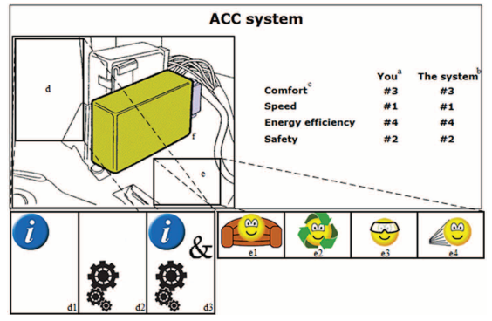
3-5 實驗程序
第三章
說明駕駛目標:
舒適性(輕鬆駕駛、無突然煞車和加速)
能源效率(駕駛時節省燃料)
速度(在最短時間內到達所需目的地)
安全性( 以最低的事故風險駕駛)。
請受測者排序。
向受測者說明3種自動化程度，並顯示ACC的目標(因組別不同而有差異)
測量了可信度問卷和可接受性問卷
詢問:ACC是否有助於實現駕駛目標?實際使用ACC時，系統會有多少控制權?
目標
排序
Notes:
a = 參與者的目標排名；
b = ACC 系統的目標排名；
c = 驅動目標列表；
d 自動化級別的圖標圖標圖標圖標(d1 = ACCinfo，d2 = ACCaction，d3 = ACCinfo+action)；
e = 圖標圖標圖標(e1 = 舒適，e2 = 能源效率，e3 = 安全，e4 = 速度)；
f = ACC 系統的描述描述描述(改編自 autorepair.about.com，版權歸 ALLData (www.alldata.com) 所有)。

Slide 14
結果
4

Slide 15
4-1 控制權
第四章
${ACC}_{inf0+action}$比 ${ACC}_{info}$可以獲得更多控制權 F(1, 56) = 143.56, p < .001
${ACC}_{action}$比 ${ACC}_{info}$可以獲得更多控制權F(1, 56) = 78.29, p < .001
${ACC}_{inf0+action}$和 ${ACC}_{action}$沒有差異，F(1, 56) = 0.71, ns
可以獲得控制$權:{ACC}_{inf0+action}$= ${ACC}_{action}$ > ${ACC}_{info}$
Notes:
Mauchly 檢驗表明違反了球形假設，χ 2 (2) = 15.07，p < .01； 因此，使用 Greenhouse–Geisser 球形度估計 (ε = .80) 校正了自由度。

Slide 16
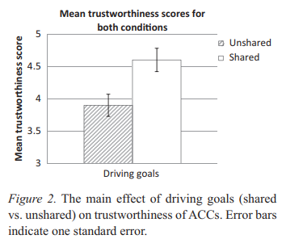
4-2 可信度(1/2)
第四章
駕駛目標對可信度有顯著影響F(1, 55) = 8.78, p < .01。
Notes:
這種預期的 MCR 反應時間改進可能是因為參與者更好地理解了自動化系統，導致他們在消息完全顯示之前恢復控制。

Slide 17
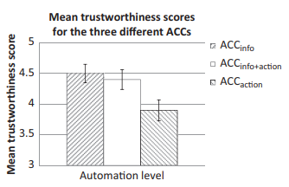
4-2 可信度(2/2)
第四章
自動化水準對可信度有顯著影響，F(1.53, 84.25) = 7.78, p < .01。
${ACC}_{info}$比 ${ACC}_{action}$更值得信賴，F(1, 55) = 9.85，p < .01。
${ACC}_{inf0+action}$比 ${ACC}_{action}$ 更值得信賴 ，F(1, 55) = 16.27，p < .001。
可信度:
${ACC}_{info}$ = ${ACC}_{inf0+action}$> ${ACC}_{action}$
Notes:
Mauchly 檢驗表明違反了球形假設，χ2 (2) = 19.70，p < .001； 因此，使用 Greenhouse–Geisser 球形度估計 (ε = .77) 校正了自由度。

Slide 18
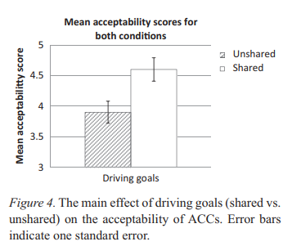
4-3 可接受性(1/2)
第四章
駕駛目標對可接受性的主效果顯著， F(1, 55) = 8.88, p < .01。
自動化水準對可接受性的主效果不顯著，p>0.05。

Slide 19
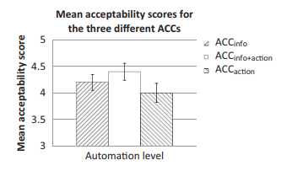
4-3 可接受性(2/2)
第四章
${ACC}_{inf0+action}$的可接受性高於 ${ACC}_{action}，$F(1, 55) = 13.67，p < .01。
可接受性:
${ACC}_{inf0+action}$> ${ACC}_{action}$
${ACC}_{inf0+action}$= ${ACC}_{info}$
${ACC}_{action}$ = ${ACC}_{info}$
Notes:
Mauchly 檢驗表明違反了球形假設，χ2 (2) = 22.32，p < .001； 因此，使用 Greenhouse–Geisser 球形度估計 (ε = .75) 校正了自由度。 結果揭示了自動化水平的主要影響，F(1.49, 82.18) = 3.05，p < .05(單尾)，ηp 2 = .05(見圖 5)。

Slide 20
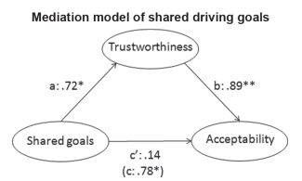
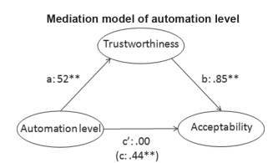
4-4 中介分析
第四章
可信度具有中介效果
Notes:
中介分析描述了共享駕駛目標對 ACC 可接受性的直接(路徑 c)和間接(路徑 a 和 b)影響的係數 (Bs)。 儘管直接效應(路徑 c)很顯著，但在添加可信賴度作為中介(路徑 c')後，這種效應變得不顯著。 *p < .01。 **p < .001
圖 7. 中介分析描述了自動化水平對 ACC 可接受性的直接(路徑 c)和間接(路徑 a 和 b)影響的係數 (Bs)。 儘管直接效應(路徑 c)很顯著，但在添加可信賴度作為中介(路徑 c')後，這種效應變得不顯著。 *p < .01。 **p < .001。

Slide 21
結果與討論
5

Slide 22
5. 結果與討論
第五章
假設1:共享目標的 ACC 比不共享目標的 ACC 更值得信賴和接受。
假設2:ACC 的自動化水準會影響 ACC 的可信度和可接受性。
假設3:可信度能夠有中介駕駛目標和自動化水平對 ACC 可接受性的影響。
ACC會產生不確定性和風險也可能出錯，透過分享使用者的目標來提高可信度是可行的方法。

Slide 23
THANKS!
Any questions?

